Slide 1
III. Récursivité
Principe et exemples
Le paradigme « divide & conquer »

Slide 2
Récursivité
Algorithme récursif vs. itératif
  Qui s’appelle lui-même vs. non
Lien filial avec les maths
  Définition du terme d’une suite par une récurrence
Avantage
  Une conception plus simple
    moins de risque d’effets de bord
Inconvénient
  Une complexité plus importante (pile d’appels)
    plus lent

Slide 3
Exemples
la factorielle
La puissance (exponentiation)
Le pgcd cf. Euclide

Slide 4
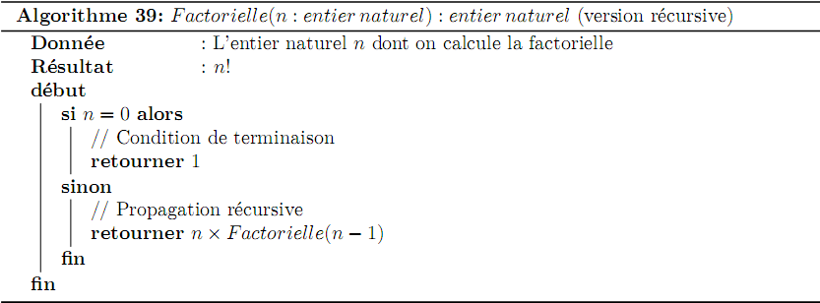
La factorielle

Slide 5
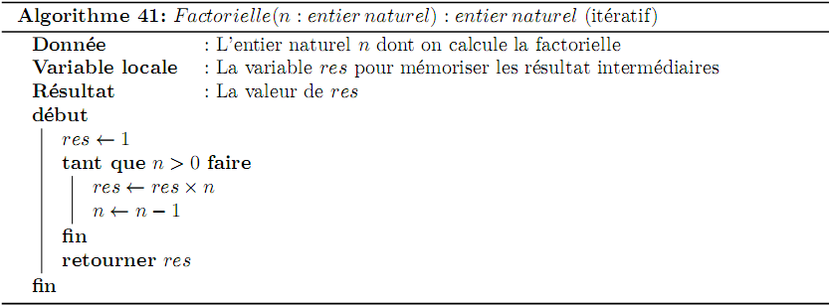
La factorielle

Slide 6
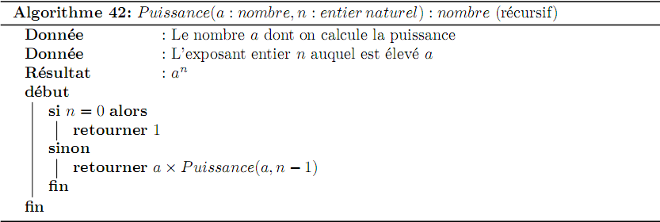
La puissance

Slide 7
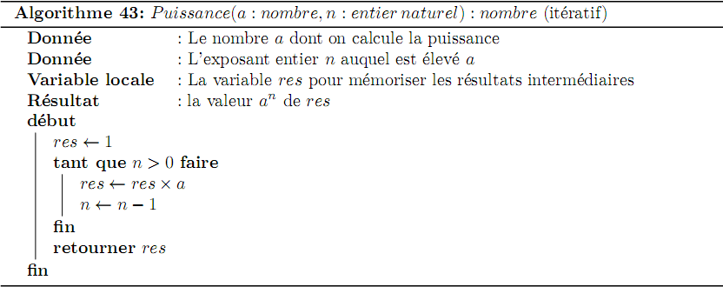
La puissance

Slide 8
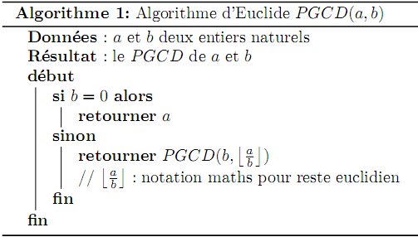
Euclide

Slide 9
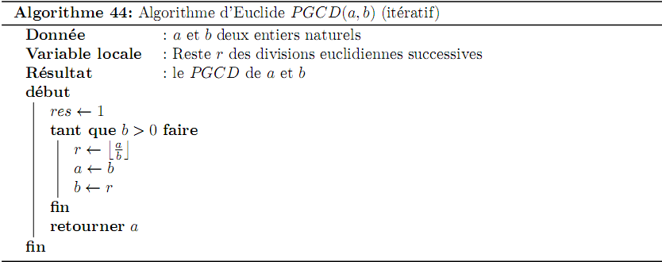
Euclide

Slide 10
Diviser pour régner
Principe
  Scinder un problème en sous-problèmes
    De tailles équivalentes
    De même nature que le problème principal
  Sous-traiter puis agréger les résultats
Paradigme de conception
  Récursif + équilibrage
S’adapte très bien à un traitement distribué (//)

Slide 11
Exemples notables
Tris
  Tri rapide, tri fusion, …
Compilation
  Analyse descendante

Slide 12
Exo: dichotomie
EN : Binary search algorithm
But : identifier une solution dans un espace de recherche
Stratégie
  Diviser l’espace en deux
  Décider dans quelle moitié d’espace chercher
  Appliquer récursivement
  Arrêter quand l’espace se réduit à un seul élément
Application
  Recherche de racines de fonctions (théorème des valeurs intermédiaires)
Exercice
  Concevoir un algorithme pour rechercher l’index, dans un tableau trié d’éléments d’un élément donné
  (et pour retourner 0 si cet élément n’est pas trouvé)

Slide 13
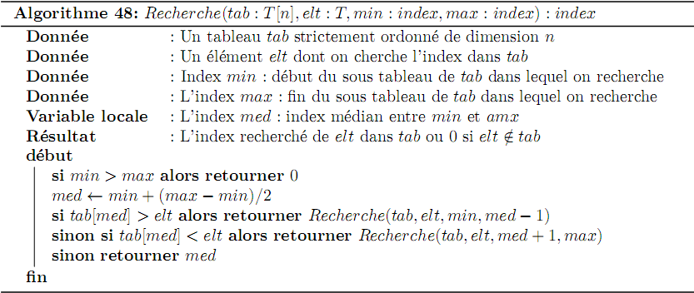
Exo: dichotomie

Slide 14
Exo: exponentiation rapide

Slide 15
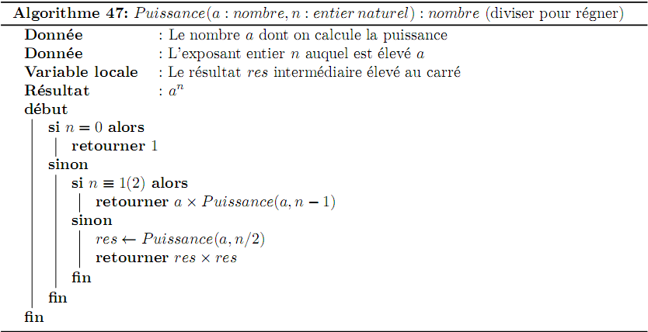
Exo: exponentiation rapide

Slide 16
A retenir
La version itérative est un peu plus performante que la version récursive d’un même algorithme
Concevoir suivant le paradigme récursif du diviser pour régner produira généralement un algorithme radicalement plus performant que celui pensé suivant un paradigme itératif

